Slide 1
Тема занятия:
Сказочная повесть
Сельмы Лагерлёф
«Чудесное путешествие
Нильса с дикими гусями»

Slide 2
Учебные задачи:
Узнать о Сельме Лагерлёф –
авторе сказочной повести.
2. Выявить самых внимательных читателей.
3. Определить, чему учит сказочная повесть С.Лагерлёф «Чудесное путешествие Нильса с дикими гусями.

Slide 3
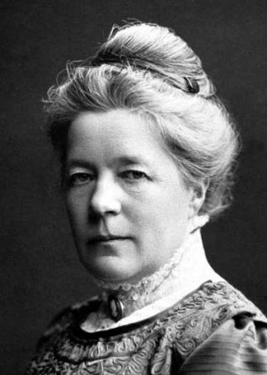
Сельма Лагерлеф
20 ноября 1858 г.

Slide 4
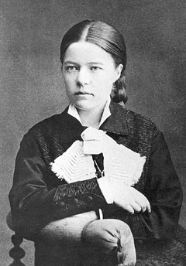
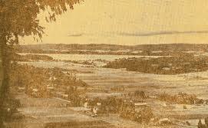
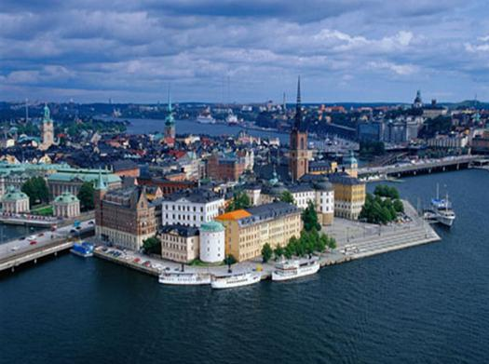
Пейзаж в окресностях Морбакки
Стокгольм – столица Швеции

Slide 5




Книги писательницы

Slide 6
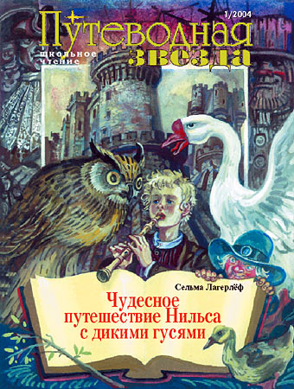


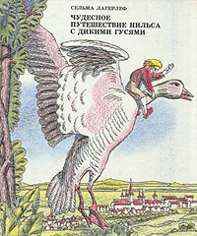



Slide 7
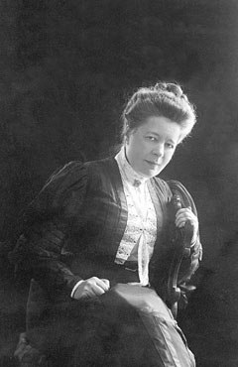

В 1909 Сельма Лагерлёф получила Нобелевскую премию по литературе; в 1914 была избрана членом Шведской академии.
Умерла Лагерлёф в своем имении Морбакка в Вермланде 16 марта 1940.

Slide 8

по произведению
Сельмы Лагерлёф «Чудесное путешествие Нильса с дикими гусями»

Slide 9


Slide 10
От корки до корки
«Неуклюжий, безобразный птенец. Он был
покрыт редким пухом, на маленьких крыльях
торчком стояли прямые жесткие перья».
Орёл Горго
«Очень нескладная птица. Шея и туловище у него
немногим больше, чем у обыкновенного гуся,
а крылья, почему-то огромные, как у орла, ноги,
словно две тонкие жерди, выкрашенные в
красный цвет. Клюв длинный-предлинный, а
приделан совсем к маленькой голове».
Аист Эрменрих

Slide 11
«...Вбивают в землю несколько жердей, а
потом обтягивают оленьими шкурами.
И называют такие дома...»
чумами
На голове - широкополая шляпа, черный кафтанчик
украшен кружевным воротником и манжетами,
чулки у колен завязаны пышными бантами, а на
красных сафьяновых башмачках поблескивают
серебряные пряжки.
гном

Slide 12
Впереди всех выступала старая-престарая
гусыня. Ну, уж это была и красавица! Шея тощая, из-под перьев кости торчат, а крылья точно кто-то обгрыз. Зато ее желтые глаза сверкали, как два горящих уголька. Все гуси почтительно смотрели на нее, не смея заговорить, пока гусыня первая не скажет свое слово.
Акка Кебнекайсе

Slide 13
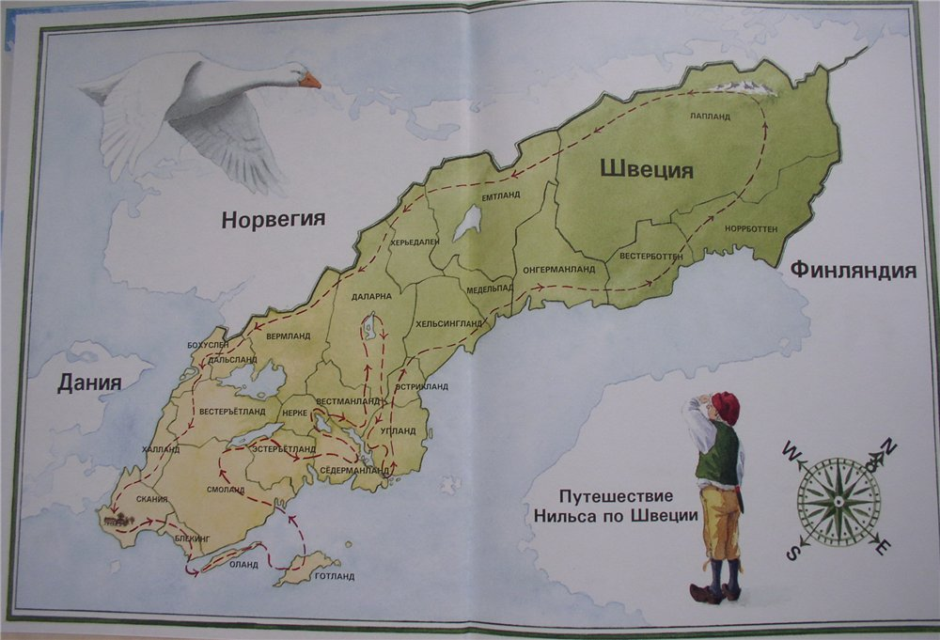

Slide 14
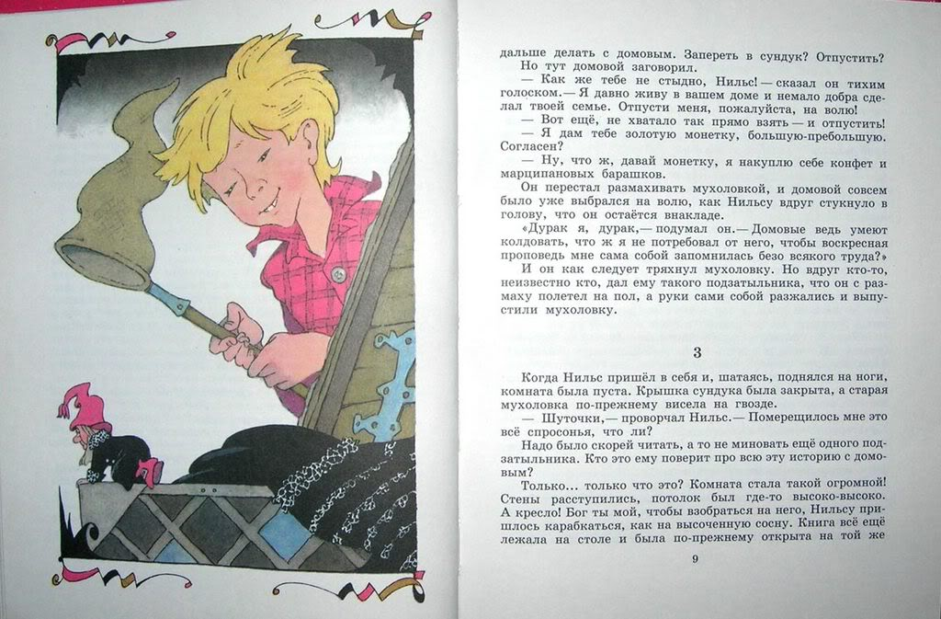
За что гном превратил Нильса в маленького человечка?
(Нильс поймал его в сачок и не хотел выпускать.)

Slide 15
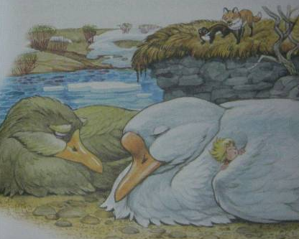
Где ночевал Нильс каждую ночь во время своего путешествия?
(Под крылом гуся Мартина.)

Slide 16
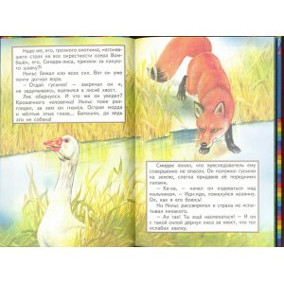
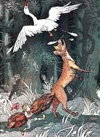
Какой первый подвиг совершил Нильс?
(Спас гуся от лиса)

Slide 17
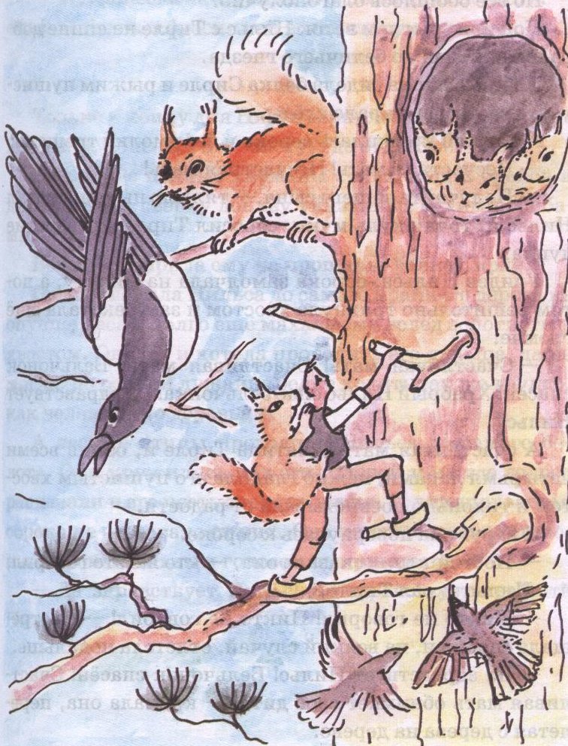
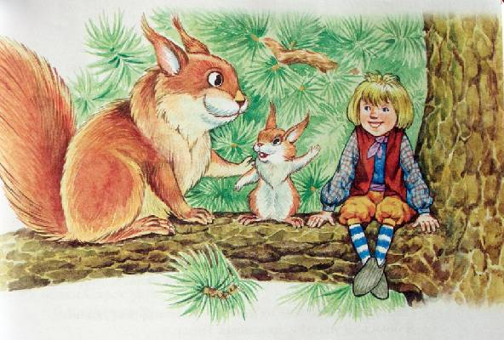
Чем помог Нильс белке Сирле?
(Поднял в дупло бельчонка Тирле)

Slide 18
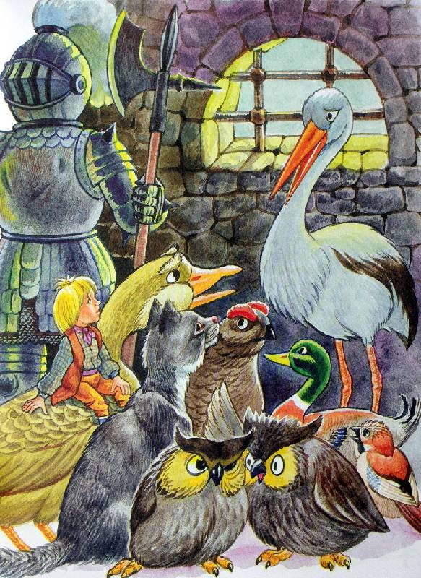
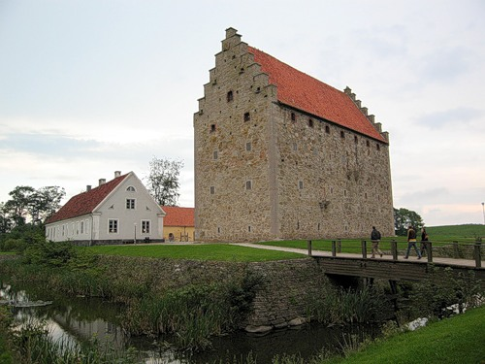
Почему крысы хотели захватить Глимменгенский замок?
(Там хранили зерно)

Slide 19
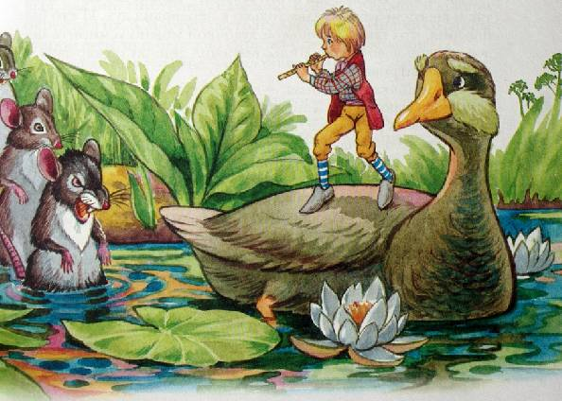
Как Нильс победил крыс?
(С помощью волшебной дудочки
Нильс заманил крыс в воду, и они утонули.)

Slide 20
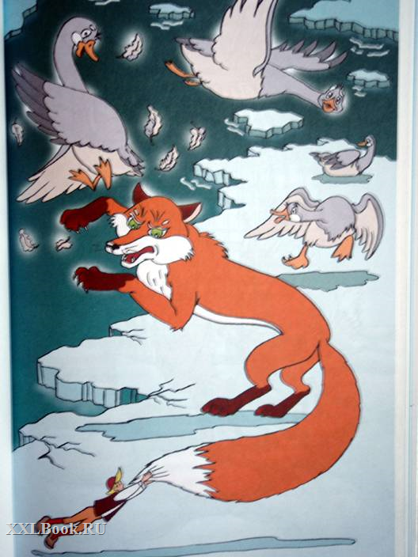
Кого просил лис Смирре расправиться со стаей Акки?
(Куницу, выдру, ворон )

Slide 21
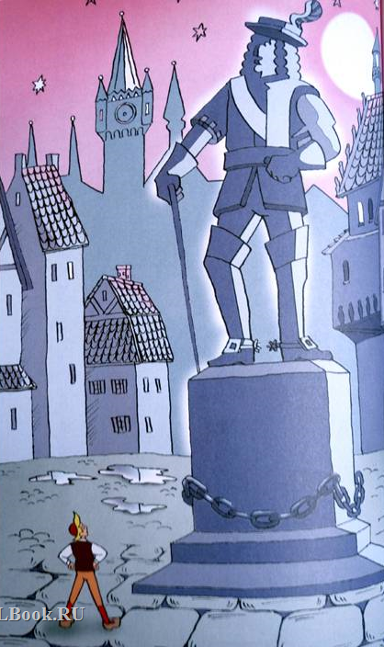
Кто такие Деревянный и Бронзовый?
(Это пямятники)

Slide 22
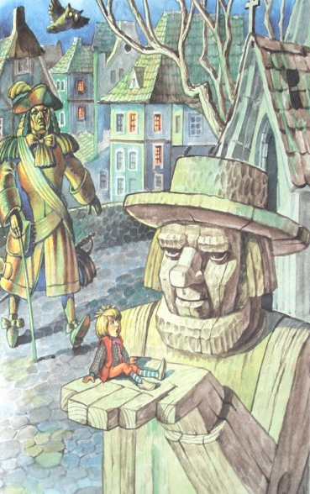
Куда спрятал Деревянный Нильса?
(Под шляпу)

Slide 23
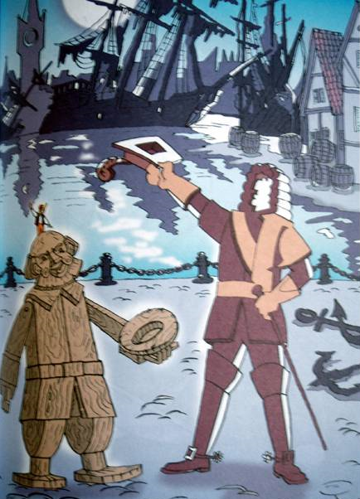
Как погиб Деревянный?
(Бронзовый ударил
дубинкой Деревянного,
чтобы поймать Нильса)

Slide 24
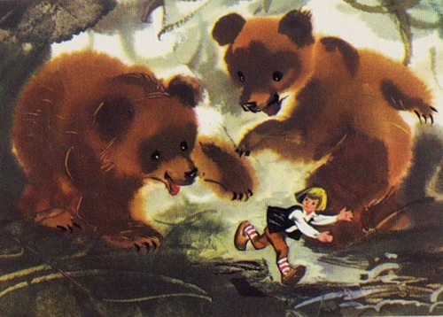
Какую услугу оказал Нильс медведям?
(Предупредил о появлении охотников)

Slide 25
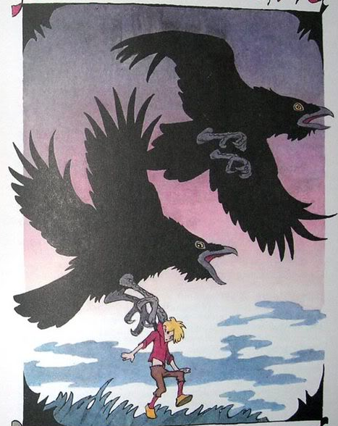
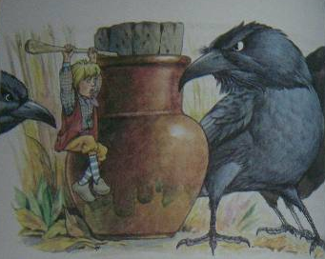
Зачем вороны похитили Нильса?
(Чтобы он помог им открыть
кувшин с серебром.)

Slide 26
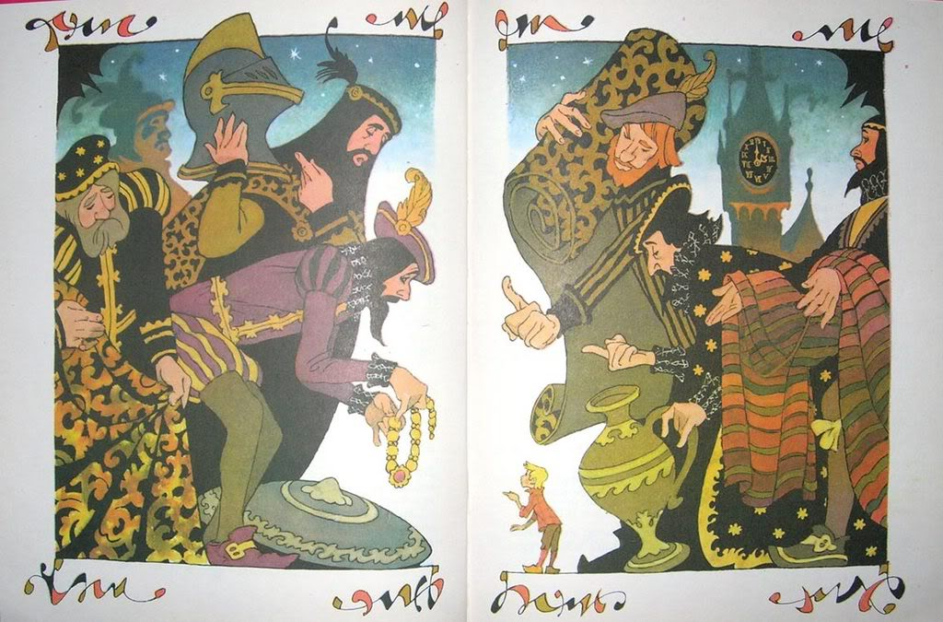
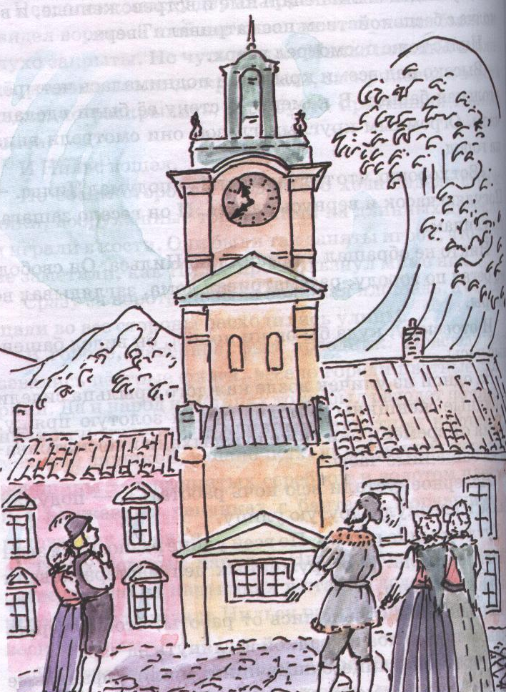
Почему морской царь затопил город Винетту?
(Жители города убивали моряков, морских животных и птиц, топили корабли, чтобы никто в мире не знал, где находится богатый город Винетта.)

Slide 27
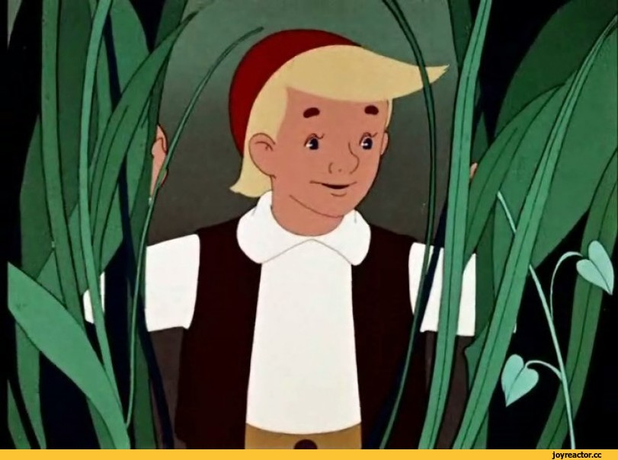
Что всегда носил Нильс в кармане?
Сколько лет было мальчику?
(ножик, 12 лет)

Slide 28
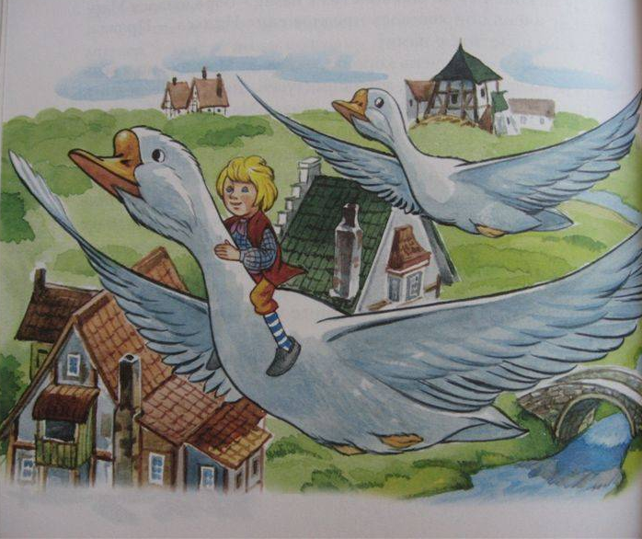
Что должен был сделать Нильс, чтобы из гнома превратиться в человека?
(Найти существо, которое захочет остаться маленьким на всю жизнь)

Slide 29
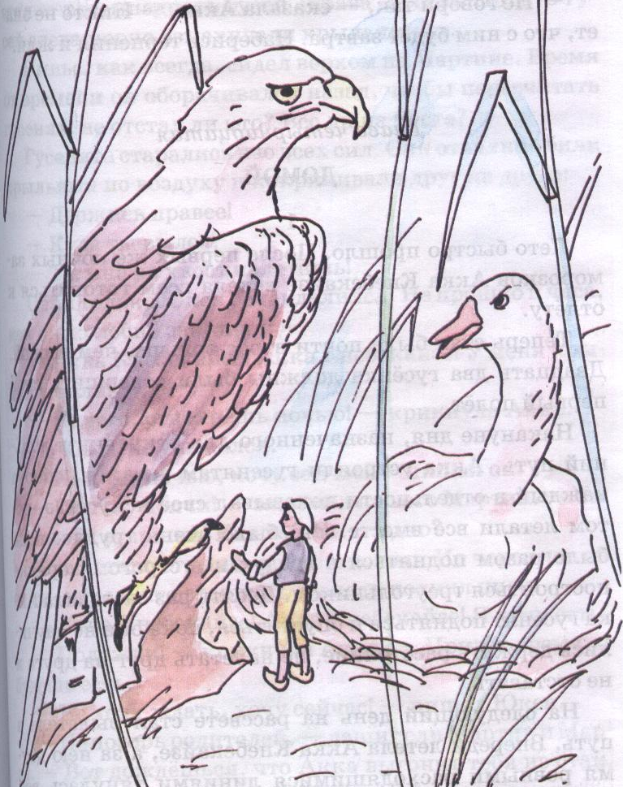
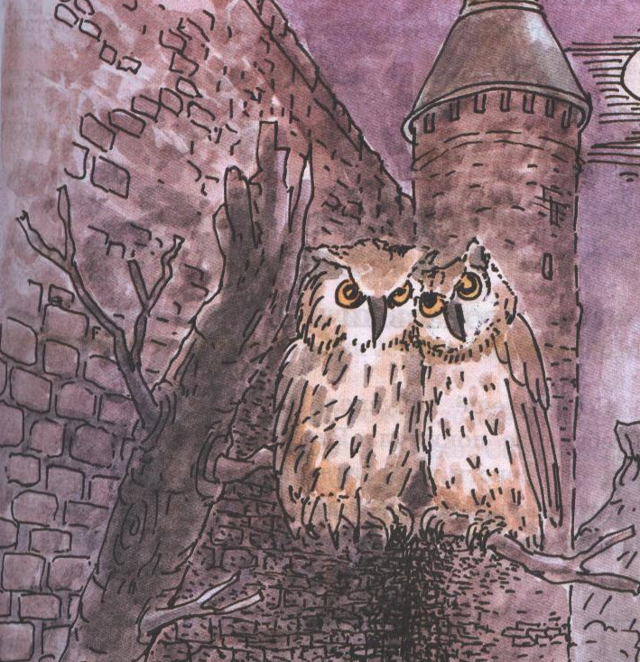
Кто помог Нильсу узнать тайну его превращения в нормального человека?
(Орел Горго узнал у сов из Глимингенского замка)

Slide 30
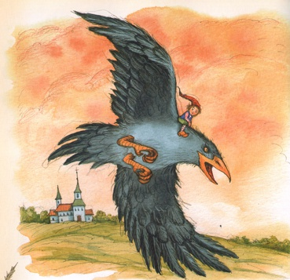
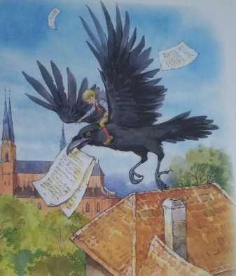
Как Нильс спас от несчастья двух студентов ?
(Помог Удачнику собрать рукопись, которая разлетелась из-за ветра )

Slide 31
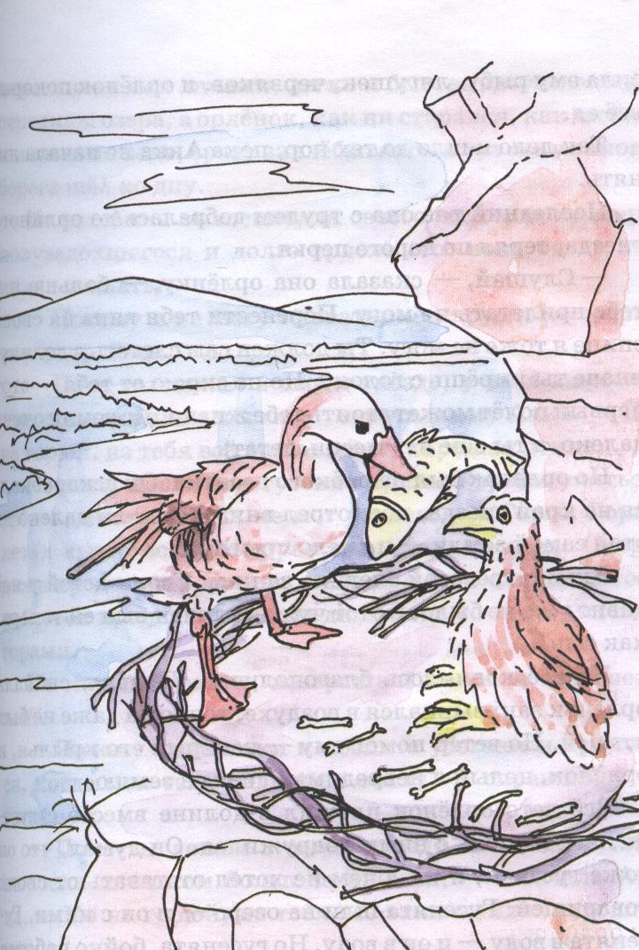
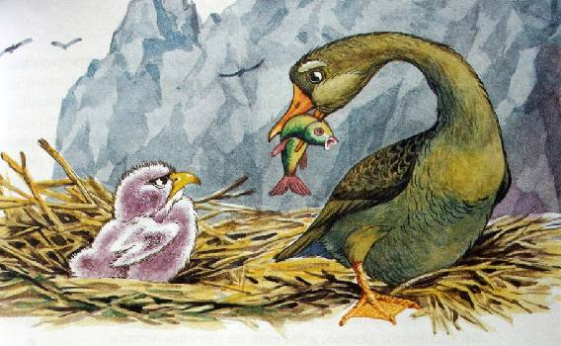
Почему орел Горго не охотился на гусей из стаи Акки?
(Она его воспитала, была ему как мать)

Slide 32
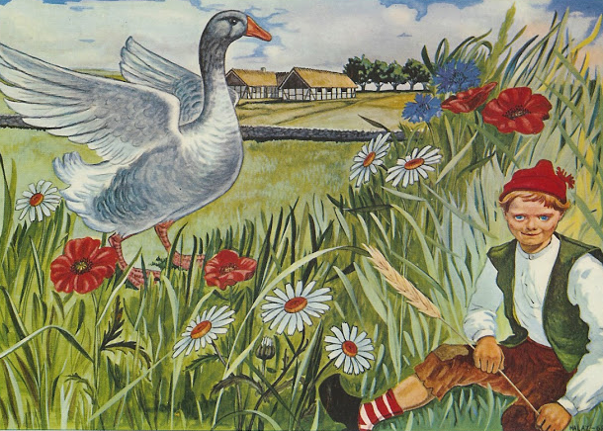
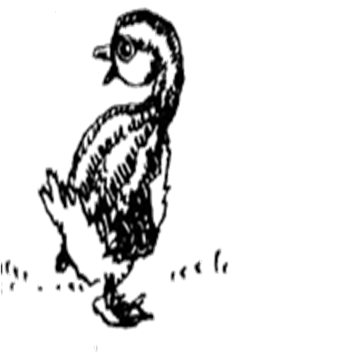
Как Нильс стал обычным человеком?
(Капризный гусёнок Юкси захотел навсегда
остаться маленьким. Нильс проговорил
заветные слова.
Юкси стал маленьким, а Нильс опять большим.)

Slide 33

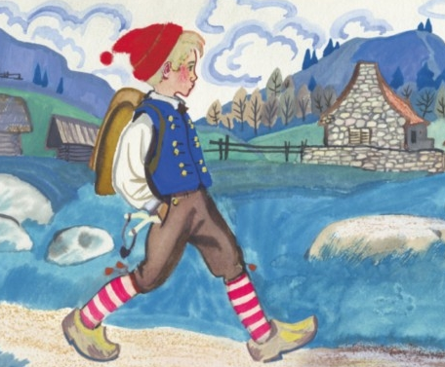
Как закончилось путешествие Нильса?

Slide 34
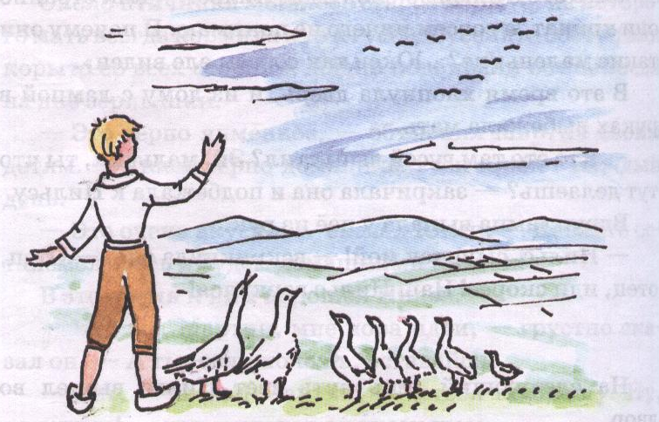
Чему научился Нильс во время путешествия?
(Понимать природу, чувствовать ее красоту, радоваться ветру, солнцу, морским брызгам, слышать голоса леса, шелест трав, шорох листвы. Узнал историю своей страны. Научился никого не бояться, но остерегаться. Научился дружить)

Slide 35
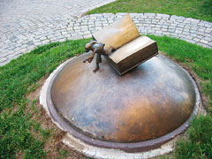
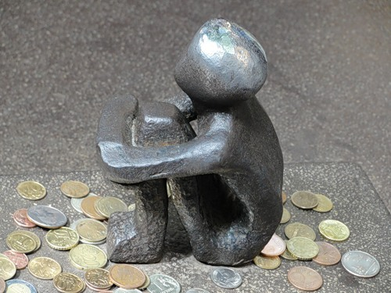
Вначале Нильс лишь старается быть добрым к животным и птицам, ведь они волею судьбы оказались его единственной опорой и защитой.
Полюбив птиц и животных, став их защитником и спасителем, Нильс полюбил и людей.
В конце книги Нильс возвращается домой и - главное чудо — становится человеком в самом высоком смысле этого слова.
В России первый перевод книги был сделан в 1908 году.
Он неоднократно, с большими или меньшими сокращениями, переиздавался, именно по нему снят мультфильм, озвученный замечательными советскими актерами.

Slide 36
Якимова Е.Г., заведующая библиотекой
лицея №244 Кировского района
Санкт-Петербурга

